Slide 1




Gestion des activités d’un apiculteur
TPI 2024
Kevin Avdylaj – CID4B

Slide 2
Introduction
Réalisation
Difficultés rencontrées
Amélioration possible
Conclusion

Slide 3




Réalisation
Organisation du projet
/presentation
/doc
/PDFs
77 commits
1 branche (main)
/Sources
commits efféctué tous les jours avant les pauses
/sourceCode
/server
/app
fichiers docker
TPI-KevinAvdylaj.zip

Slide 4


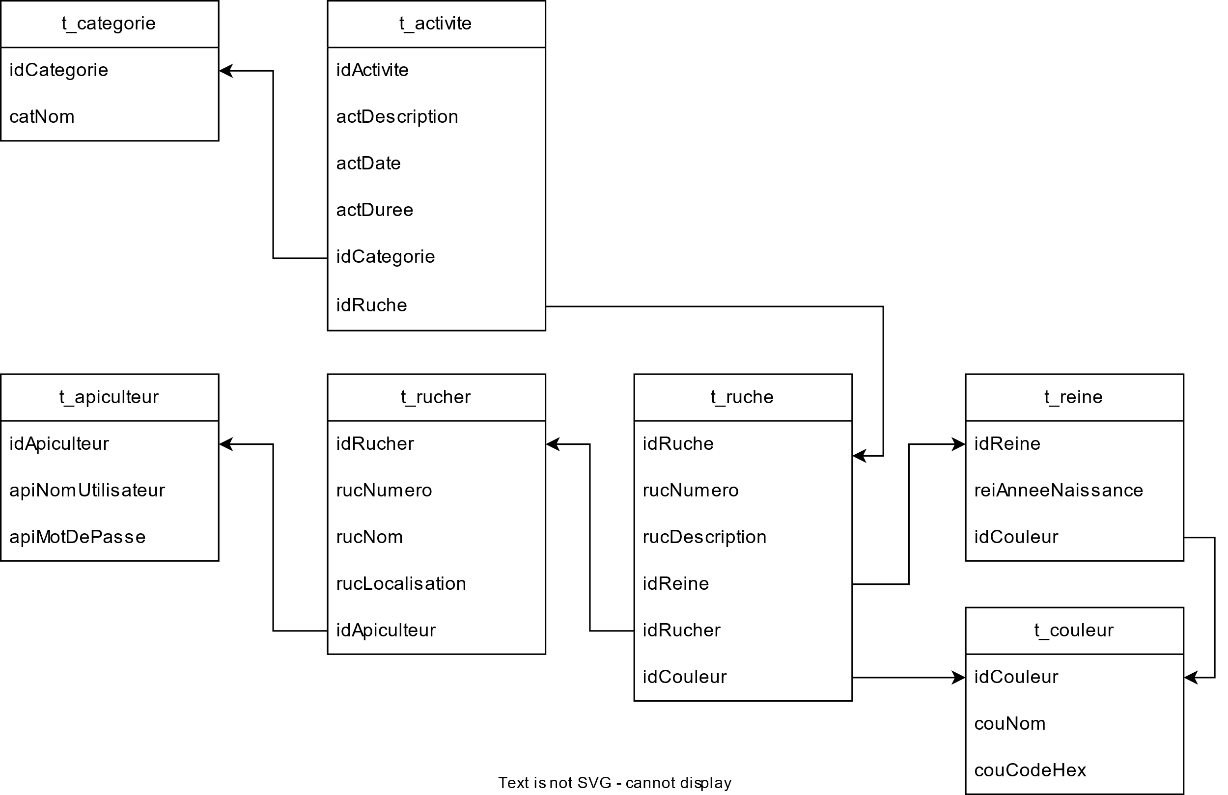

Réalisation
Base de données

Slide 5
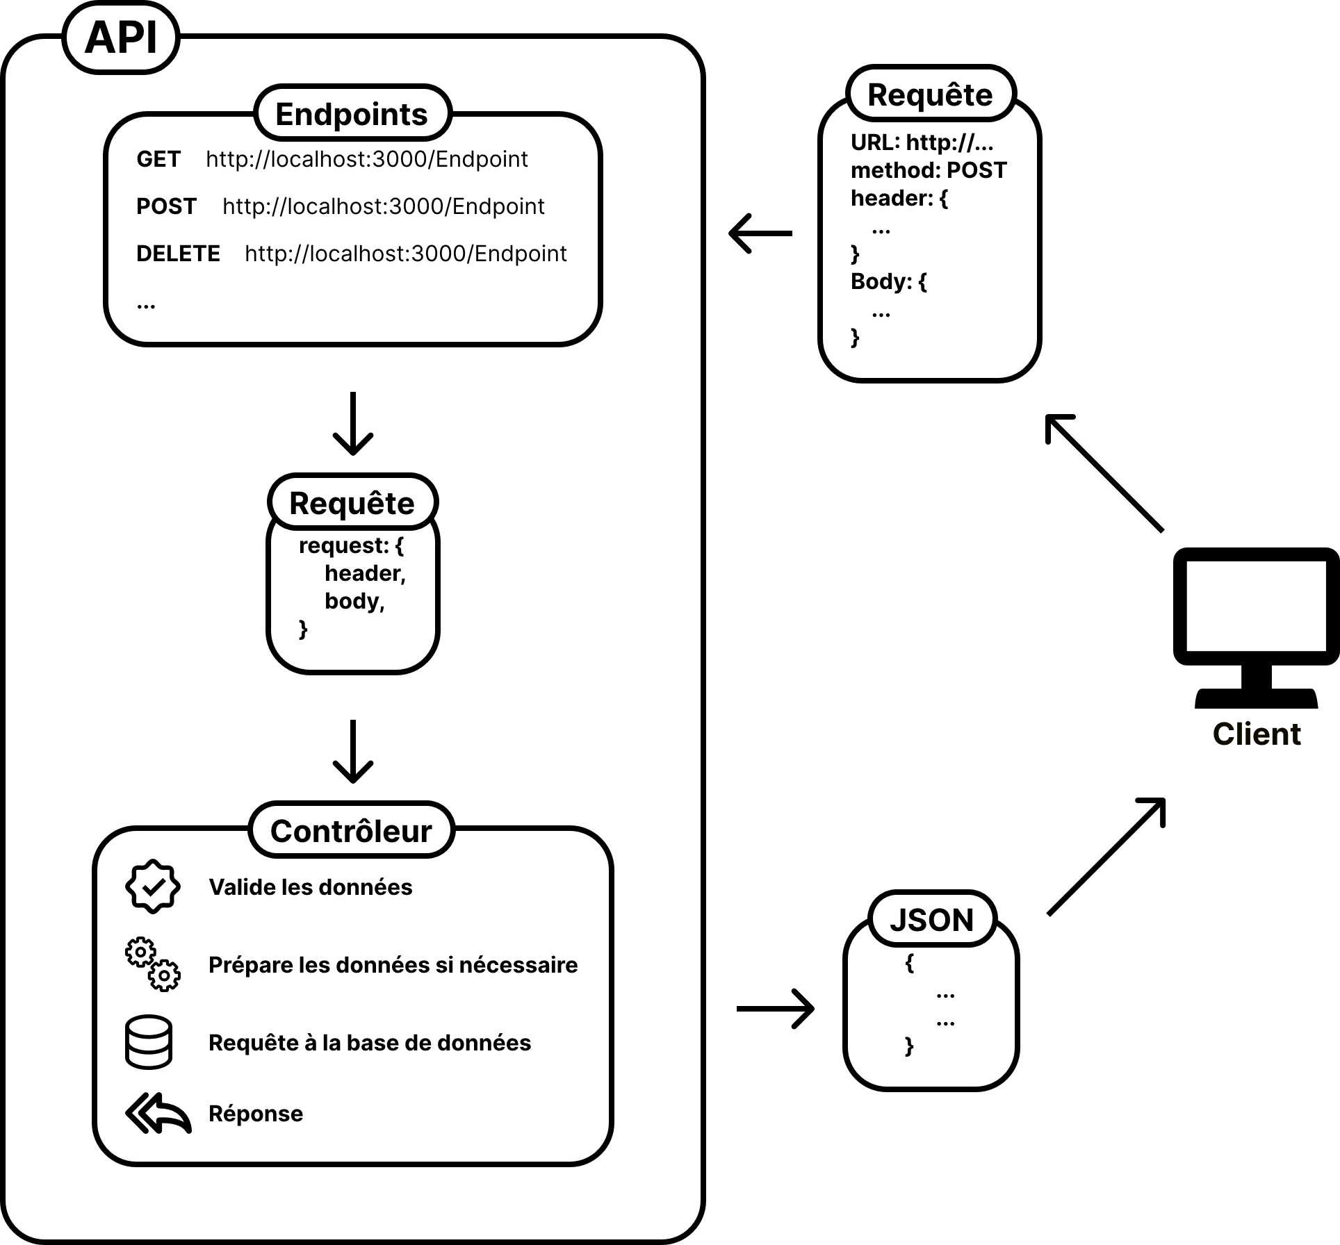
Réalisation
API

Slide 6
Réalisation
Frontend

Slide 7
Difficultés rencontrées
TPI 2024
Kevin Avdylaj – CID4B

Slide 8
Difficultés rencontrées
Gérer les états

Slide 9
Difficultés rencontrées
Déploiement

Slide 10
Amélioration possible
TPI 2024
Kevin Avdylaj – CID4B

